Slide 1

SEMIÓTICA
VISIONLAR
“INTELIGÊNCIA QUE GUIA”

Slide 2
ORIGEM: Criada em 2024 a partir de um projeto da Fatec Sorocaba.
INSPIRAÇÃO: Baseada nas experiências negativas de um dos membros ao buscar moradia.
OBJETIVO: Ajudar clientes a encontrar o lar ideal na cidade de Sorocaba.
DIFERENCIAL: Plataforma interativa que oferece orientação baseada em dados.
PROPÓSITO: Garantir uma experiência positiva e eficiente na escolha de um novo lar.

Slide 3



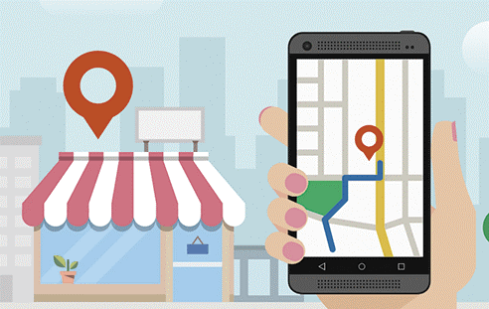


SUJEITO
CLIENTE
OBJETO DE VALOR LOCAL IDEAL
DESTINADOR
ALGORITMO
DESTINATÁRIO
CLIENTE
AJUDANTE
PLATAFORMA
OPONENTE
FALTA DE INFORMAÇÃO

Slide 4
MISSÃO, VISÃO E VALORES
Missão
Oferecer uma plataforma tecnológica e acessível para ajudar pessoas a encontrar os melhores lugares em Sorocaba e Votorantim, identificando e atendendo as necessidades dos clientes com soluções eficazes.
Visão
Ser referência em proporcionar uma experiência segura e prática para as pessoas encontrarem seu lugar, com um compromisso em diversidade, responsabilidade e tecnologia.
Valores
Inovação: Utilização da tecnologia de ponta para criar soluções eficientes.
Foco no Cliente: Atendimento personalizado, atendendo necessidades individuais.
Sustentabilidade: Práticas sustentáveis que beneficiam a comunidade e o meio ambiente.
Notes:
vini

Slide 5
VISIONLAR
VisionLar é uma plataforma que emprega inteligência artificial e aprendizado profundo para otimizar a escolha de locais para convivência e negócios. O sistema analisa os seguintes conjuntos de dados.
CUSTO
SEGURANÇA
PROXIMIDADE AO TRABALHO
DISPONIBILIDADE DE TRANSPORTE PÚBLICO
QUALIDADE DE VIDA.

Slide 6

CROMÁTICO
FUNDO NEUTRO
Marrom claro transmite neutralidade, acolhimento e aconchego.
Remete à ideia de "lar", associada ao nome da empresa.
Cor neutra permite destaque da logo sem exagero.
COR DA LOGO
Vermelho do "alfinete" simboliza atenção, energia e urgência.
Referência a marcas de localização, como mapas antigos.
Contraste com o fundo neutro sugere ação e liderança, reforçando a ideia de guiar os clientes.

Slide 7
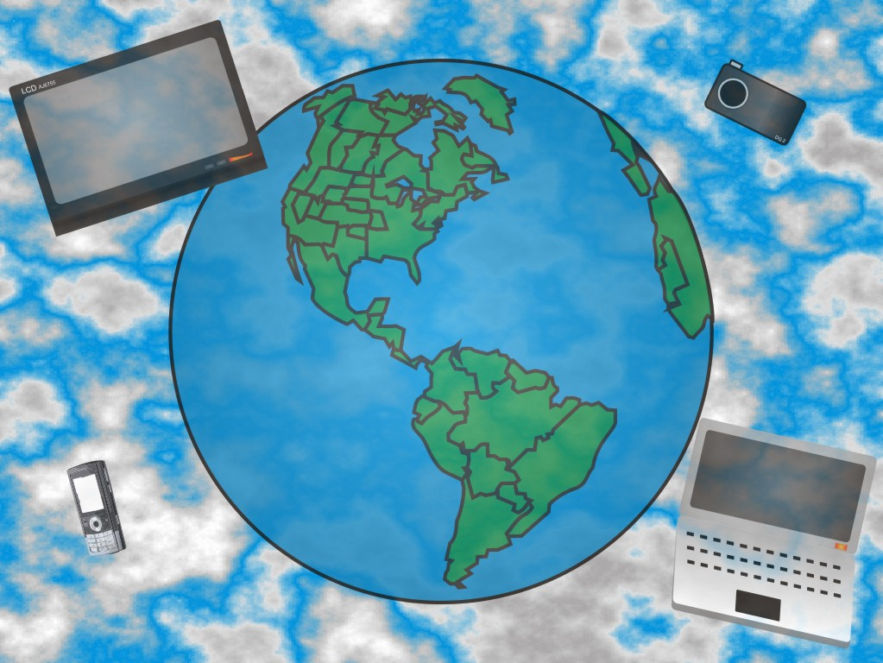

EIDÉTICO
FORMA DE ALFINETE/LOCALIZADOR
Alfinete similar ao ícone do Google Maps sugere orientação e localização precisa.
Reflete a ideia de “guiar” e posiciona a VisionLar como referência segura e confiável.
DESENHOS DE TECNOLOGIA
Detalhes minimalistas no topo do alfinete representam tecnologia e inovação.
O estilo de “desenho” transmite acessibilidade e simplicidade, humanizando a marca e reforçando um toque moderno e despojado.

Slide 8
TOPOLÓGICO
CENTRALIZAÇÃO DA LOGO: Colocada no centro, enfatiza solidez e presença, facilitando a identificação e reforçando o conceito de orientação e localização.
MINIMALISMO DOS DETALHES: Rabiscos minimalistas dentro do alfinete representam uma abordagem simples e inteligente, sugerindo soluções tecnológicas avançadas e acessíveis, com foco em clareza e facilidade para o usuário.

Slide 9
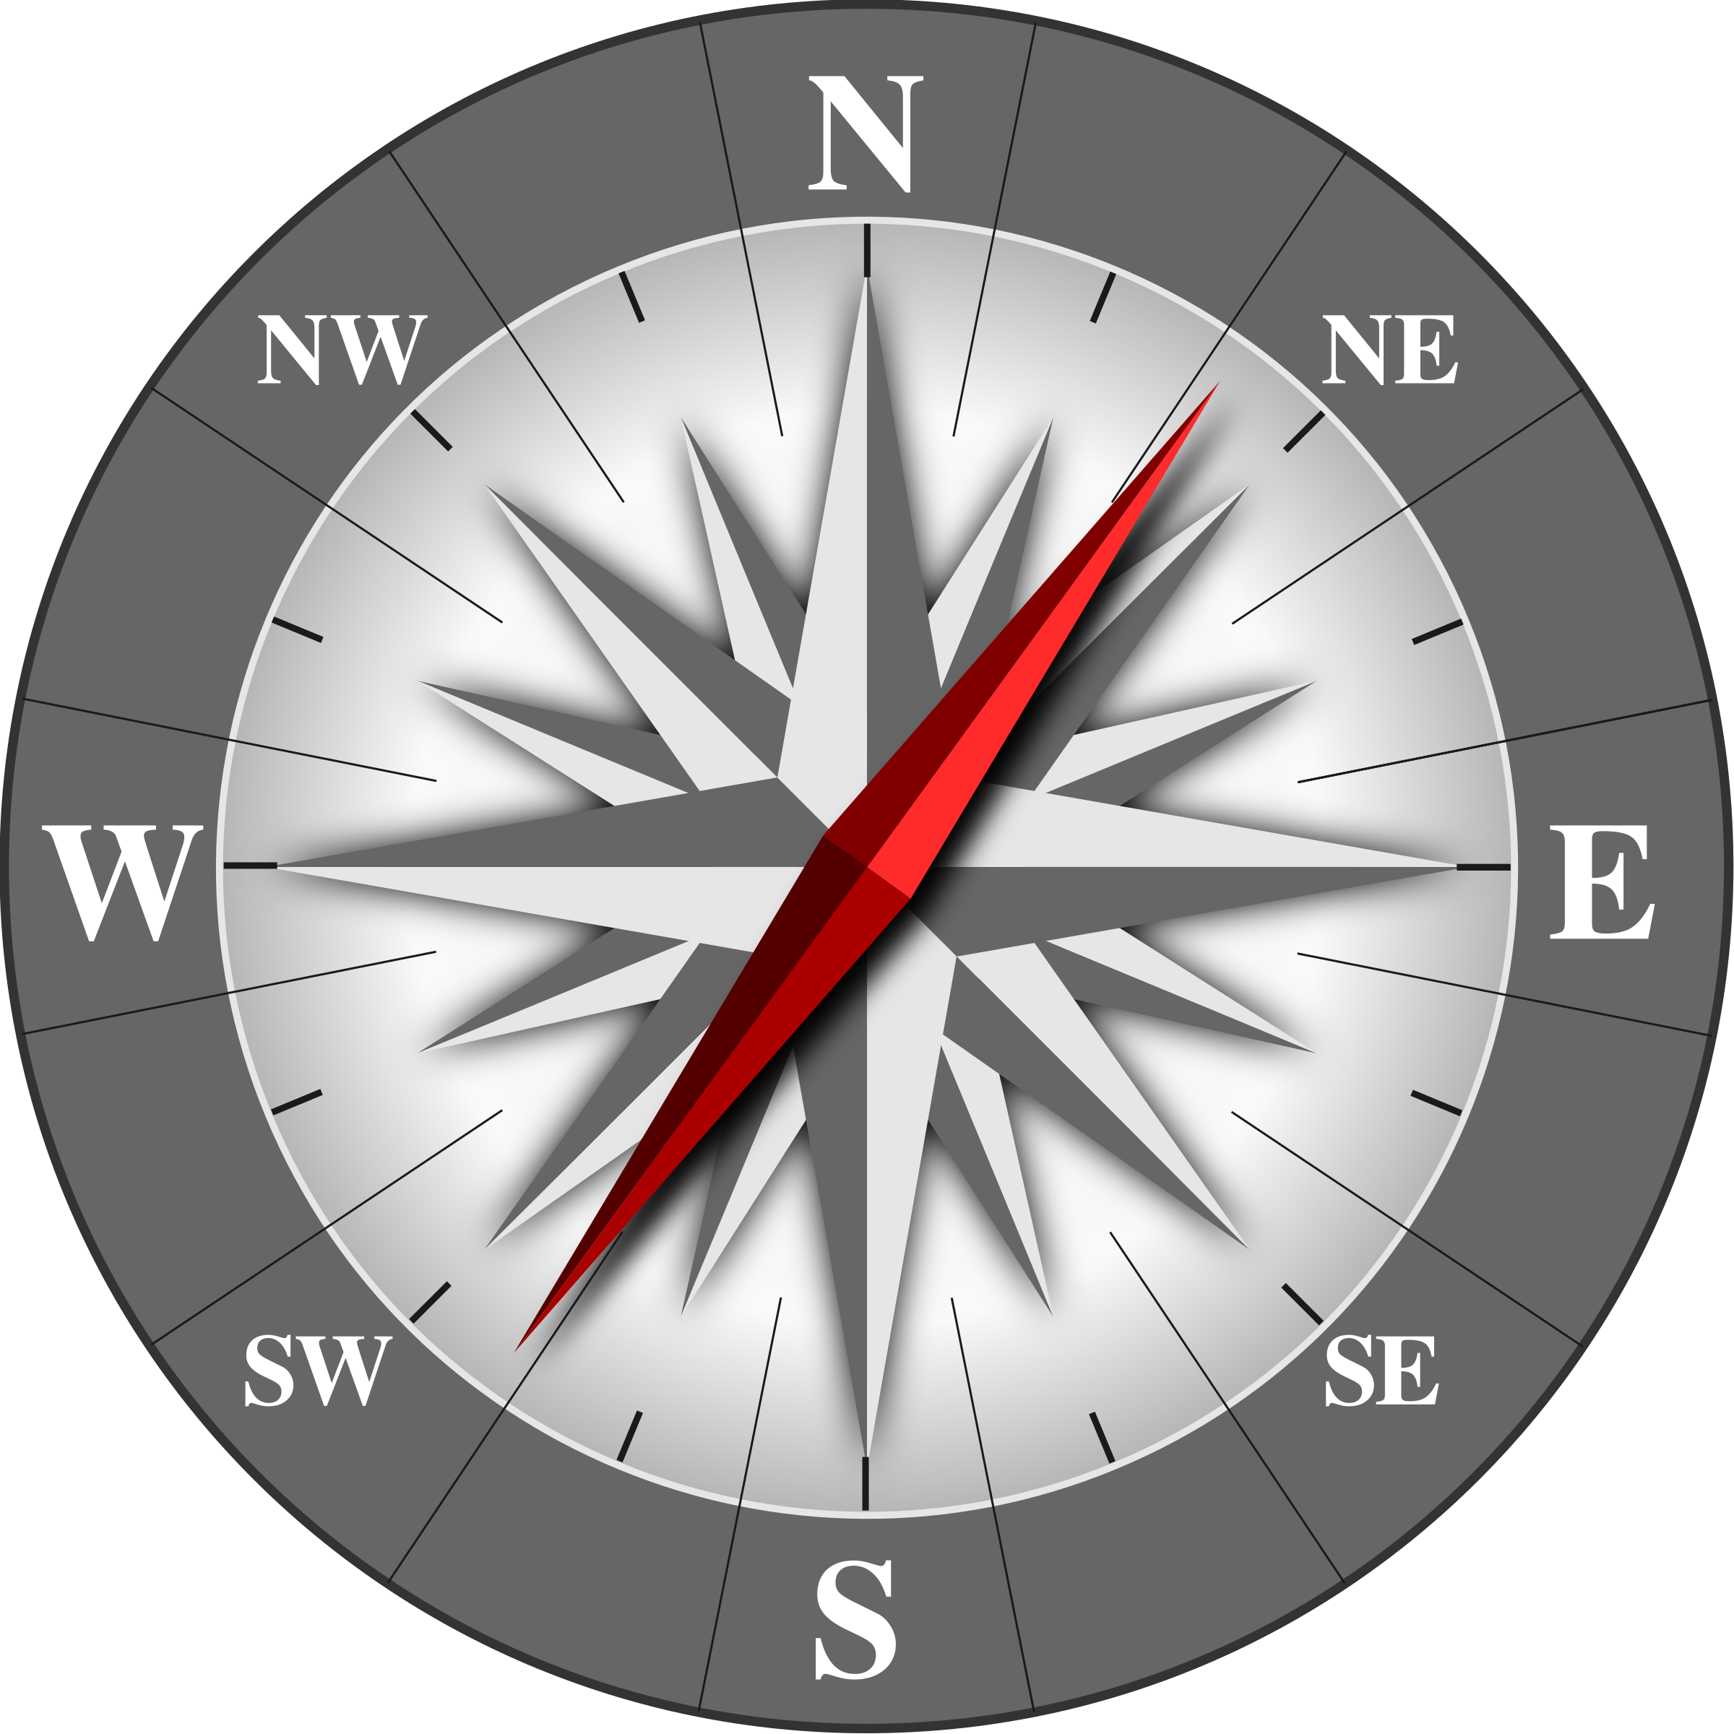
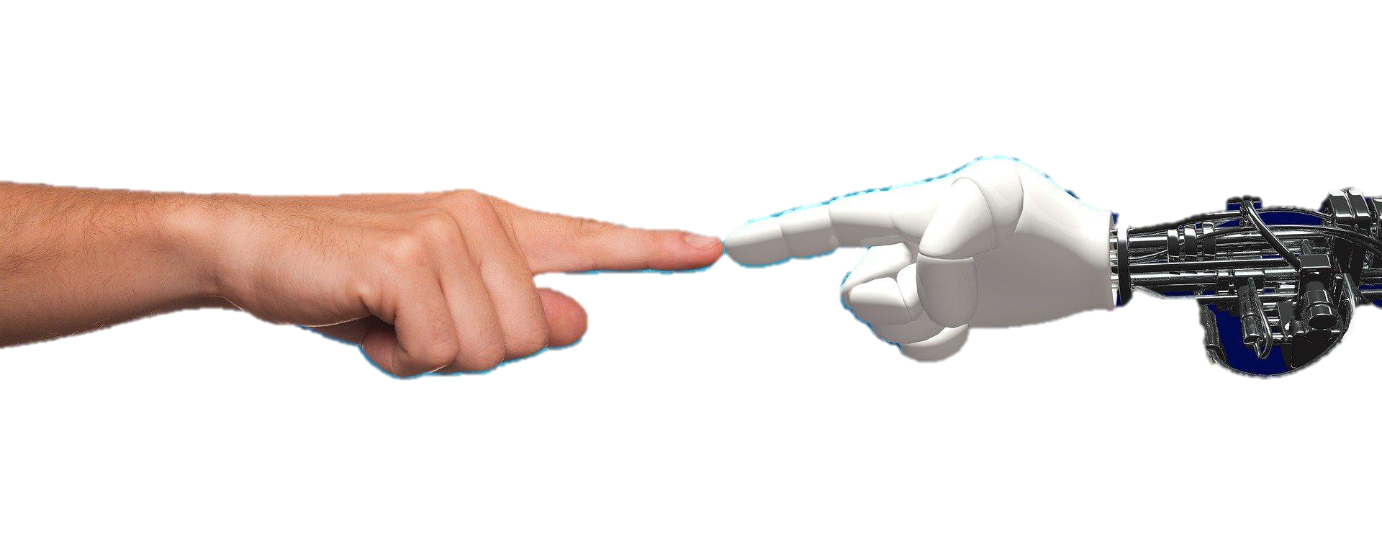
POLARIDADE SEMÂNTICA
ORIENTAÇÃO VS. DESORIENTAÇÃO: O alfinete como símbolo de localização representa um ponto fixo e confiável, reforçando o lema “Inteligência que guia” e a ideia de orientação segura.
TECNOLOGIA VS. HUMANIZAÇÃO: A combinação de tecnologia com rabiscos minimalistas e despojados humaniza a marca, demonstrando o foco da VisionLar no bem-estar e compreensão das necessidades humanas, aliando simplicidade à inovação tecnológica.
Notes:
vini

Slide 10
CONCLUSÃO
A marca VisionLar utiliza um design minimalista e cores que provocam ações e segurança para comunicar sua missão de guiar clientes com inteligência e confiança.
Com o símbolo de um alfinete representando precisão e orientação e detalhes minimalistas que humanizam a tecnologia, a identidade visual da VisionLar equilibra inovação e acessibilidade, alinhada ao lema “Inteligência que guia.”

